Slide 1
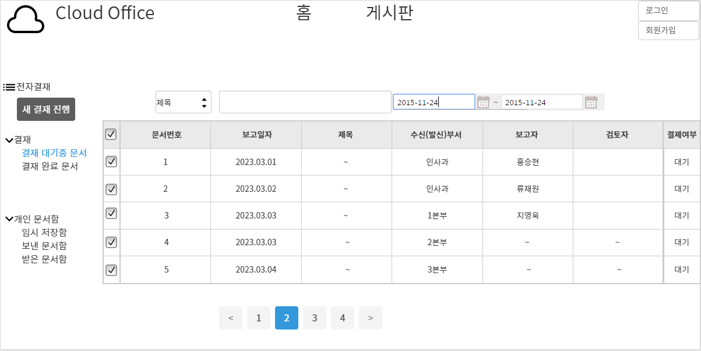
문서 관리 페이지

Slide 2
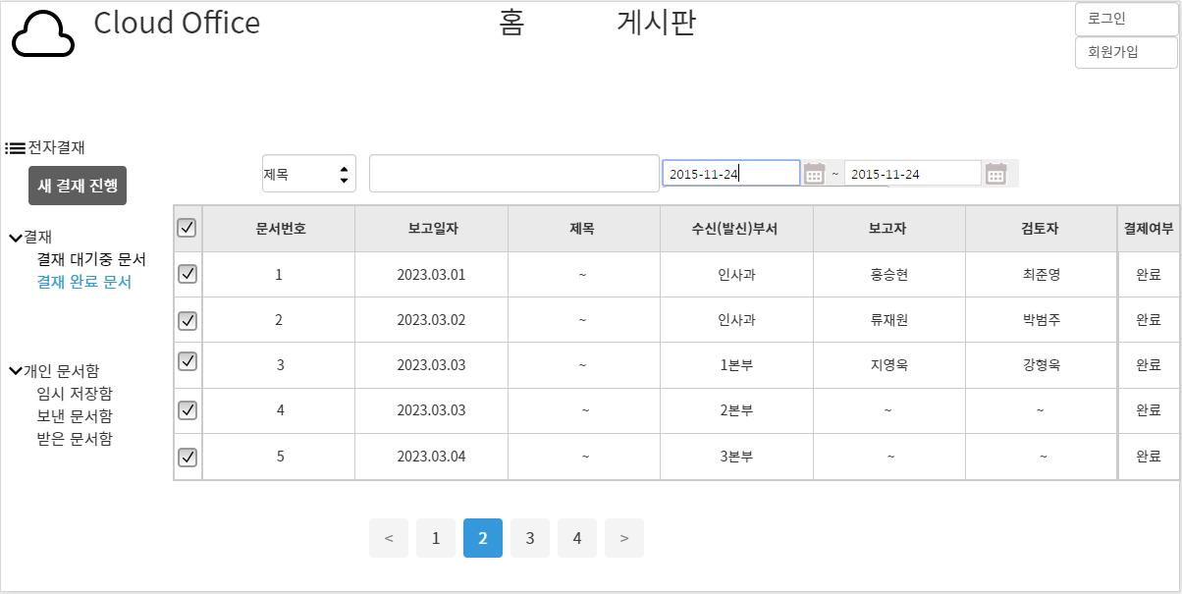
문서 관리 페이지

Slide 3
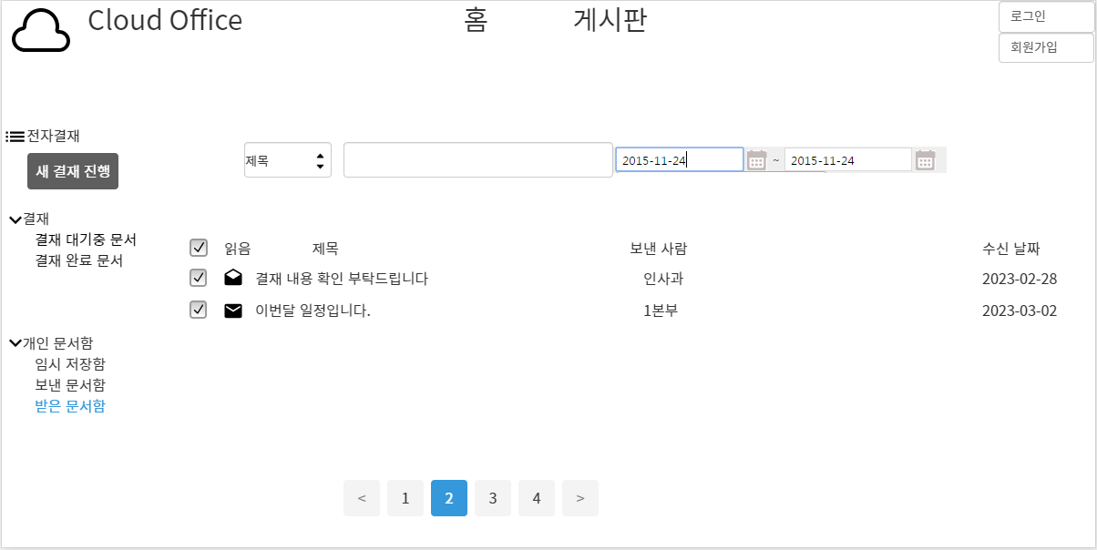
문서 관리 페이지

